Slide 1
Je clique sur le lien intégré dans le mail du comité

Slide 2
Fenêtre de connexion Comiti

Slide 3
Je connais mon mot de passe, je me connecte.
Je l’ai oublié, je clique sur le lien bien nommé.
Je n’ai jamais accédé à comiti : je crée mon «Nouveau compte»

Slide 4
Ma page une fois connecté

Slide 5
J’ai oublié mon mot de passe et j’ai cliqué sur le lien:
Je redonne l’adresse email associée au compte
J’envois ma requête
Je réceptionne l’e-mail de réinitialisation et suis les instructions reportées
Une fois la réinitialisation terminée je me connecte

Slide 6
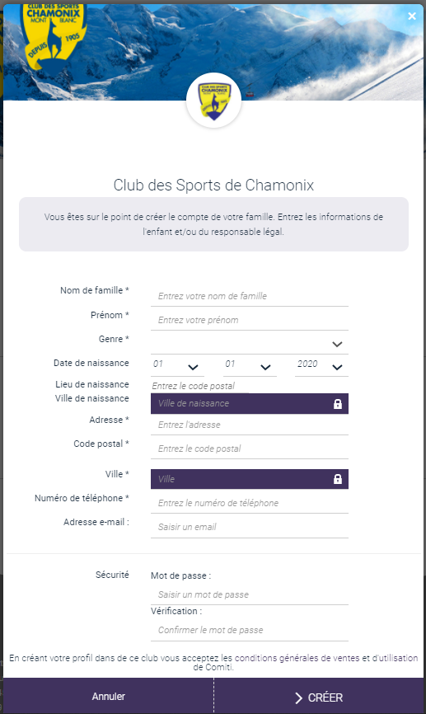
Je crée mon compte :
Remplir toutes les informations
Pour l’escalade : l’adresse e-mail est obligatoire
Cliquer sur créer
Je reçois un mail de confirmation et je suis les instructions reportées
Je me connecte

